Slide 1
OPENSTACK 培训 (For Internal)

Slide 2
Agenda
1
DOCKER介绍
2
DOCKER安装部署
3
DOCKER常用命令介绍
Notes:
n hadoop results

Slide 3
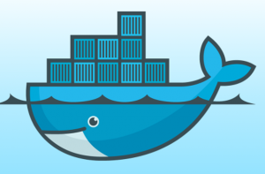
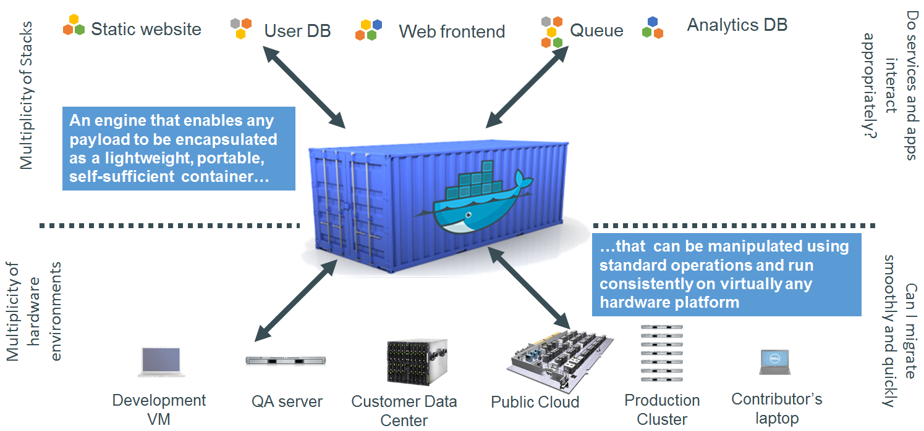
DOCKER介绍—简介
Docker 是一个开源项目，诞生于2013年初，最初是dotCloud公司内部的一个业余项目。它基于Go语言实现。项目后来加入了Linux 基金会，遵从了Apache2.0 协议，项目代码在GitHub上进行维护。
Docker是高效和轻量级的PAAS解决方案，它在LINUX系统上快速创建容器，并在容器上部署和运行应用。容器和宿主机共享操作系统内核，容器与容器以及宿主机之间通过NameSpace实现隔离，通过cgroup实现资源配额。
Docker通过配置文件可以轻松实现应用程序的自动化安装、部署和升级，非常方便。
Docker在如下几个方面具有较大的优势：
更快速的交付和部署
更高效的虚拟化
更轻松的迁移和扩展
更简单的管理

Slide 4
DOCKER介绍—三个基本概念
Docker包括三个基本概念：
镜像（Image）
容器（Container）
仓库（Repository）
镜像：
Docker 镜像就是一个只读的模板，可以把它看成是包含了应用的操作系统镜像。
例如：一个镜像可以包含一个完整的ubuntu操作系统环境，里面仅安装了Apache或用户需要的其它应用 程序。
镜像可以用来创建Docker容器。
容器：
Docker利用容器来运行应用。容器是从镜像创建的运行实例。它可以被启动、开始、停止、删除。每个容器都是相互隔离的、保证安全 的平台。可以把容器看做是一个简易版的Linux环境（包括root用户权限、进程空间、用户空间和网络空间等）和运 行在其中的应用程序。
仓库：
仓库是集中存放镜像文件的场所。有时候会把仓库和仓库注册服务器（Registry）混为一谈，并不严格区 分。实际上，仓库注册服务器上往往存放着多个仓库，每个仓库中又包含了多个镜像，每个镜像有不同的 标签（tag）。

Slide 5
DOCKER介绍—镜像
OS
IMAGE
用户应用程序和数据文件集合
用户应用程序和数据文件集合
shell/apps/data file for distribution
shell/apps/data file for distribution
from base in docker file
内核
Share kernel

Slide 6
DOCKER介绍—原理
APP in container A
APP in container B
APP in container C
APP in container D
每台主机上安装Docker服务
DOCKER Engine
容器间以及容器和主机间，通过namespace实现隔离，通过cgroup实现配额管理
OS
通过主机网络或iptables+主机网络实现容期间通讯
APP in container A
APP in container B
APP in container C
APP in container D
APP in container A
APP in container B
APP in container C
APP in container D
DOCKER Engine
DOCKER Engine
OS
OS

Slide 7
DOCKER介绍—应用在docker中的生命周期
Building
Push
Pull and Run
REGISTRY
App
Docker File
Repository
image
image
DOCKER Engine
App File
DOCKER Engine
OS
OS
DOCKER Engine
image
OS
App
DOCKER Engine
OS

Slide 8
Agenda
1
DOCKER介绍
2
DOCKER安装部署
3
DOCKER常用命令介绍
Notes:
n hadoop results

Slide 9
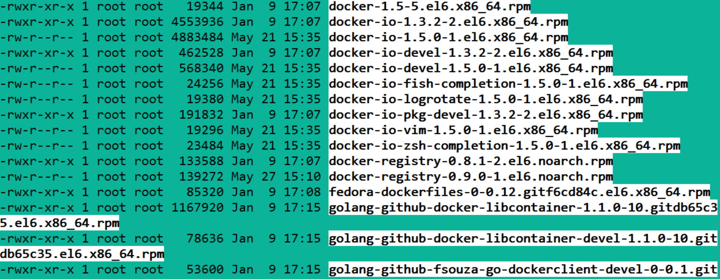
DOCKER安装
对于CentOS6或redhat 6，可以使用EPEL库安装 Docker，命令如下：
yum install http://mirrors.yun-idc.com/epel/6/i386/epel-release-6-8.noarch.rpm
yum install docker-io
如果是在内网安装，先将EPEL以及Docker的RPM包下载到本地yum源中，并在/etc/yum.repos.d目录下配置好repo文件，以及在/etc/hosts文件中配置相应主机
比如在网状网的yum源的/hadoop/data8/ecip/rdoRepo/pub/epel/6/x86_64目录中：

Slide 10
DOCKER部署
REGISTRY
Repository
DOCKER Engine
DOCKER Engine
DOCKER Engine
DOCKER Engine
OS
DOCKER Engine
OS
DOCKER Engine
OS
OS
DOCKER Engine
OS
DOCKER Engine
OS
DOCKER Engine
OS
DOCKER Engine
OS
OS
OS

Slide 11
DOCKER部署
在每个Docker 节点上，Docker以linux服务的方式运行，因此可以通过：
service docker status
命令查看docker 的运行状态。通过：
docker –v
命令查看docker的版本信息。通过：
docker info
命令查看docker的运行状况，例如：
Containers: 2
Images: 46
Storage Driver: devicemapper
Pool Name: docker-8:7-131668-pool
Pool Blocksize: 65.54 kB
Data file: /var/lib/docker/devicemapper/devicemapper/data
Metadata file: /var/lib/docker/devicemapper/devicemapper/metadata
Data Space Used: 2.415 GB
Data Space Total: 107.4 GB
Metadata Space Used: 3.4 MB
Metadata Space Total: 2.147 GB
Library Version: 1.02.89-RHEL6 (2014-09-01)
Execution Driver: native-0.2
Kernel Version: 2.6.32-431.el6.x86_64
Operating System: <unknown>

Slide 12
DOCKER部署
在每个Docker 节点上，Docker服务的文件大部分都存储在/var/lib/docker目录下，如果该目录所在的磁盘空间较小，可以通过ln命令将目录移到较大的磁盘空间。Docker服务的配置文件为/etc/sysconfig/docker（不同版本有可能有所区别），Docker服务的一些全局信息配置在该文件中，目前比较常用的几个参数如下：
#允许往iptables中添加foward策略
other_args=“--iptables=false”
#允许容器间互相通讯
other_args=“--icc=true”
#允许容器端口转发
other_args=“--ip-forward=true”
#指定本地registry的URL
other_args=“--insecure-registry=10.255.242.52:1180“
#修改Docker服务API的端口
other_args=“--host=unix:///var/run/docker.sock --host=tcp://0.0.0.0:1181“
#修改Docker服务的网桥
other_args=“--bridge=docker0“

Slide 13
DOCKER部署
#修改Docker服务中的容器的子网掩码格式
other_args=“--bip= 192.168.1.5/24“
#修改Docker服务中的网络通信的最大传输单元
other_args=“--mtu=1500“
容器启动时，磁盘空间大小固定，有两种方式扩大容器磁盘空间大小，一种是通过挂载磁盘实现，另一种方式是修改Docker服务配置信息（配置devicemapper的启动参数），统一修改所有容器的磁盘空间大小。第二种方式修改处理如下：
.修改/etc/sysconfig/docker文件，在other_args中添加--storage-opt
. --storage-opt 可选参数列表如下：
dm.basesize 默认为10G，限制容器和镜像的大小
dm.loopdatasize 存储池大小，默认为100G
dm.datadev 存储池设备，默认生成一个/var/lib/docker/devicemapper/devicemapper/data文件
dm.loopmetadatasize 元数据大小，默认为2G
dm.metadatadev 元数据设备，默认生成一个/var/lib/docker/devicemapper/devicemapper/metadata文件
dm.fs 文件系统，默认ext4
dm.blocksize blocksize默认64K
dm.blkdiscard 默认true

Slide 14
Agenda
1
DOCKER介绍
2
DOCKER安装部署
3
DOCKER常用命令介绍
Notes:
n hadoop results

Slide 15
DOCKER常用命令-共有库
目前Docker官方维护了一个公共仓库 Docker Hub，其中已经包括了超过15,000的镜像。大部分需求， 都可以通过在Docker Hub 中直接下载镜像来实现。我们的一些基础镜像可以从Docker Hub上获取。
Search 命令：
docker search centos #在docker 公共仓库上搜索image
Pull 命令：
docker pull docker.io/insaneworks/centos #从docker公共仓库上下载image到本地库

Slide 16
DOCKER常用命令-私有库
从docker官网docker hub获取image在生产环境上并不方便或无法实现。用户可以创建一个本地仓库供私人使用。docker-registry是官方提供的工具，可以用于构建私有的镜像仓库。 docker-registry提供两种安装方式，一种是yum安装，一种是运行docker-registry容器。本文介绍第二种安装方式。
从能够访问外网的主机上下载docker-registry image：
docker pull docker.io/registry
docker save -o docker_registry docker.io/registry
在作为私有库的服务器上安装docker-registry：
docker load -i docker_registry
docker run --name registry -d -p 1180:5000 -e STORAGE_PATH=/tmp/registry -v /hadoop/data8/docker_registry:/tmp/registry docker.io/registry

Slide 17
DOCKER常用命令-私有库
从docker官网docker hub获取image在生产环境上并不方便或无法实现。用户可以创建一个本地仓库供私人使用。docker-registry是官方提供的工具，可以用于构建私有的镜像仓库。 docker-registry提供两种安装方式，一种是yum安装，一种是运行docker-registry容器。本文介绍第二种安装方式。
从能够访问外网的主机上下载docker-registry image：
由于生产环境中，只允许开放1100-1200端口，因此register容器对外访问端口被设置成1180。所有要从该私有库上下载image的主机，必须修改docker配置文件如下：
vi /etc/sysconfig/docker
other_args="--insecure-registry=10.255.242.52:1180"
docker pull docker.io/registry
docker save -o docker_registry docker.io/registry
在作为私有库的服务器上安装docker-registry：
docker load -i docker_registry
docker run --name registry -d -p 1180:5000 -e STORAGE_PATH=/tmp/registry -v /hadoop/data8/docker_registry:/tmp/registry docker.io/registry

Slide 18
DOCKER常用命令-Build Image
Build image是从Docker File和应用程序文件开始的。因此，在这里先介绍Docker File。Docker Engine根据Docker File中的指令，一步步去生成image文件，然后将image放入本地库中。
Dockerfile 由一行行命令语句组成，并且支持以 # 开头的注释行。
一般的，Dockerfile 分为四部分：
基础镜像信息、维护者信息、镜像操作指令和容器启动时执行指令。
例如：
# This dockerfile uses the ubuntu image
# Author: docker_user
FROM ubuntu
# Maintainer: docker_user <docker_user at email.com> (@docker_user)
MAINTAINER docker_user docker_user@email.com
# Commands to update the image
RUN echo "deb http://archive.ubuntu.com/ubuntu/ raring main universe“ >> /etc/apt/sources.list
RUN apt-get update && apt-get install –y nginx
RUN echo "\ndaemon off;“ >> /etc/nginx/nginx.conf
# Commands when creating a new container
CMD /usr/sbin/nginx
其中，一开始必须指明所基于的镜像名称，接下来推荐说明维护者信息。后面则是镜像操作指令，例如RUN指令，RUN 指令将对镜像执行跟随的命令。每运行一条 RUN 指令， 镜像添加新的一层，并提交。

Slide 19
DOCKER常用命令-Build Image
指令的一般格式为 ：
INSTRUCTION arguments
指令包括 FROM 、 MAINTAINER 、 RUN 等。
1.FROM：
格式为：
FROM <image> 或 FROM <image>:<tag>
第一条指令必须为 FROM 指令。并且，如果在同一个Docker File中创建多个镜像时，可以使用多个 FROM 指令（每个镜像一次）。
2.MAINTAINER
格式为：
MAINTAINER <name>
指定维护者信息。
3.RUN
格式为：
RUN <command> 或 RUN ["executable", "param1", "param2"]
前者将在 shell 终端中运行命令，即 /bin/sh -c ；后者则使用 exec 执行。指定使用其它终端可以通过 第二种方式实现，例如 RUN ["/bin/bash", "-c", "echo hello"] 。
每条 RUN 指令将在当前镜像基础上执行指定命令，并提交为新的镜像。当命令较长时可以使用 \ 来换 行。

Slide 20
DOCKER常用命令-Build Image
4.CMD
支持三种格式：
CMD [“executable”,“param1”,“param2”] 使用 exec 执行，推荐方式；
CMD command param1 param2 在 /bin/sh 中执行，提供给需要交互的应用；
CMD [“param1”,“param2”] 提供给 ENTRYPOINT 的默认参数；
指定启动容器时执行的命令，每个 Dockerfile 只能有一条 CMD 命令。如果指定了多条命令，只有最后一条 会被执行。
如果用户启动容器时候指定了运行的命令，则会覆盖掉 CMD 指定的命令。
5.EXPOSE
格式为：
EXPOSE <port> [<port>...]
告诉 Docker 服务端容器暴露的端口号，供互联系统使用。在启动容器时需要通过 -P，docker 主机会自动 分配一个端口转发到指定的端口。
6.ENV
格式为：
ENV <key> <value>
指定一个环境变量，会被后续 RUN 指令使用，并在容器运行时保持。
例如：
ENV PG_MAJOR 9.3
ENV PG_VERSION 9.3.4
RUN curl -SL http://example.com/postgres-$PG_VERSION.tar.xz
ENV PATH /usr/local/postgres-$PG_MAJOR/bin:$PATH

Slide 21
DOCKER常用命令-Build Image
7.ADD
格式为：
ADD <src> <dest>
该命令将复制指定的 <src> 到容器中的 <dest> 。其中 <src> 可以是Dockerfile所在目录的一个相对路 径；也可以是一个 URL；还可以是一个 tar 文件（自动解压为目录）。
8.COPY
格式为：
COPY <src> <dest>
复制本地主机的 <src> （为 Docker File 所在目录的相对路径）到容器中的 <dest> 。当使用本地目录为源目录时，推荐使用 COPY 。
9. ENTRYPOINT
两种格式：
ENTRYPOINT ["executable", "param1", "param2"]
ENTRYPOINT command param1 param2 #（shell中执行）。
配置容器启动后执行的命令 。每个 Dockerfile 中只能有一个 ENTRYPOINT ，当指定多个时，只有最后一个起效。 其参数通过“docker run <image> -arg ”arg参数传入。
10.VOLUME
格式为：
VOLUME <path>
创建一个可以从本地主机或其他容器挂载的挂载点，一般用来存放数据库和需要保持的数据等。

Slide 22
DOCKER常用命令-Build Image
11.USER
格式为:
USER username
指定运行容器时的用户名或 UID，后续的 RUN 也会使用指定用户。当服务不需要管理员权限时，可以通过该命令指定运行用户。并且可以在之前创建所需要的用户，例 如：
RUN groupadd –r postgres && useradd –r -g postgres postgres
要临时获取管理员权限可以 使用 gosu ，而不推荐 sudo。
12.WORKDIR
格式为:
WORKDIR <path>
为后续的 RUN 、 CMD 、 ENTRYPOINT 指令配置工作目录。可以使用多个WORKDIR指令，后续命令如果参数是相对路径，则会基于之前命令指定的路径。例如
WORKDIR /a
WORKDIR b
WORKDIR c
RUN pwd
则最终路径为 /a/b/c 。

Slide 23
DOCKER常用命令-Build Image
13. ONBUILD
格式为:
ONBUILD [INSTRUCTION]
配置当所创建的镜像作为其它新创建镜像的基础镜像时，所执行的操作指令。例如，Dockerfile 使用如下的内容创建了镜像image-A。
[...]
ONBUILD ADD . /app/src
ONBUILD RUN /usr/local/bin/python-build --dir /app/src
[...]
如果基于 image-A 创建新的镜像时，新的Docker File中使用 FROM image-A 指定基础镜像时，会自动执行 ONBUILD 指令内容，等价于在后面添加了两条指令。
FROM image-A
#Automatically run the following
ADD . /app/src
RUN /usr/local/bin/python-build –dir /app/src
使用 ONBUILD 指令的镜像，推荐在标签中注明，例如 ruby:1.9-onbuild
编写完成 Dockerfile 之后，可以通过 docker build 命令来创建镜像。基本的格式为：
docker build [选项] 路径
该命令将读取指定路径下（包括子目录）的 Dockerfile，并将该路径下所有内容发送给 Docker 服务端，由服务端来创建镜像。因此一般建议放置 Dockerfile 的目录为空 目录。也可以通过.dockerignore文件（每一行添加一条匹配模式）来让 Docker 忽略路径下的目录和文 件。要指定镜像的标签信息，可以通过-t选项，例如
docker build -t="hpinc/jdk7-centos6.5-x86" .

Slide 24
DOCKER常用命令-IMAGE操作
Save 命令：
docker save -o centos_6.5 docker.io/insaneworks/centos #将本地库中的image保存到本地文件系统
load 命令：
docker load -i /hadoop/data8/software/jdk7_docker #装载image到本地库
images 命令：
docker images #列出本地库中的所有image
tag 命令：
docker tag acc7283c7ad3 hpinc/nervecore:demo #修改image的tag
rmi 命令：
docker rmi hpinc/nervecore:demo #删除本地库中的image

Slide 25
DOCKER常用命令-IMAGE操作
history 命令：
docker history hpinc/nervecore:demo #查看image历史信息
push 命令：
docker push 10.255.242.52:1180/ecipt #将本地库中的image上传到私有库

Slide 26
DOCKER常用命令-容器命令
1. CREATE
格式为:
docker create [OPTIONS] IMAGE [COMMAND] [ARG...]
创建容器，例如：
docker create --name ncdemo -it hpinc/nervecore:demo bash /var/shell/runAll.sh
2.EXPORT
格式为:
docker export CONTAINER
导出容器到本地文件系统，例如：
docker export 227de23e65d0 > ncdemo_snapshot.tar
3.IMPORT
格式为:
docker import URL|- [REPOSITORY[:TAG]]
导入容器，例如：
cat ncdemo_snapshot.tar |docker import -hpinc/nc_snapshot:demo
4.COMMIT
格式为:
docker commit [OPTIONS] CONTAINER [REPOSITORY[:TAG]]
将容器文件保存为镜像，例如：
docker commit -p ncdemo hpinc/nc_snapshot:demo
5.DIFF
格式为:
docker diff CONTAINER
比较指定容器和它自身基础镜像的不同（DOCKER FILE 中FROM命令指定的基础镜像），例如：
docker diff ncdemo

Slide 27
DOCKER常用命令-容器命令
6.PS
格式为:
docker ps [OPTIONS]
列出所有容器，例如：
docker ps -a
7.START
格式为:
docker start [OPTIONS] CONTAINER [CONTAINER...]
启动一个容器，例如：
docker start ncdemo
8.STOP
格式为:
docker stop [OPTIONS] CONTAINER [CONTAINER...]
中止容器，例如：
docker stop ncdemo
9.RM
格式为:
docker rm [OPTIONS] CONTAINER [CONTAINER...]
删除容器，例如：
docker rm 947e200f2b65 or docker rm -f ncdemo
10.RESTART
格式为:
docker RESTART [OPTIONS] CONTAINER [CONTAINER...]
重启容器，例如：
docker restart 947e200f2b65 or docker restart -f ncdemo

Slide 28
DOCKER常用命令-容器命令
11.RUN
格式为:
docker run [OPTIONS] IMAGE [COMMAND] [ARG...]
在容器上运行一个命令后，停止容器，例如：
docker run -idt --name osdemo docker.io/insaneworks/centos uname -a
12.ATTACH
格式为:
docker attach [OPTIONS] CONTAINER
进入某个容器，例如：
docker attach 227de23e65d0 or docker attach ncdemo #CTRL+P and CTRL+Q 安全退出
docker attach --sig-proxy=false e2d7963422a8 #能够直接安全退出
13.LOGS
格式为:
docker logs [OPTIONS] CONTAINER
查看容器日志，例如：
docker logs --tail="all" ncdemo
14.INSPECT
格式为:
docker inspect [OPTIONS] CONTAINER|IMAGE [CONTAINER|IMAGE...]
查看一个容器的底层信息，包含主机名、ip地址、暴露的端口号、创建时间、挂载信息、状态、驱动等。例如：
docker rm 947e200f2b65 or docker rm -f ncdemo
15.TOP
格式为:
docker top CONTAINER [ps OPTIONS]
查看容器中的进程，例如：
docker top register

Slide 29
DOCKER常用命令-容器命令
16.KILL
格式为:
docker kill [OPTIONS] CONTAINER [CONTAINER...]
杀死一个容器，并发送KILL信号给容器中的进程，例如：
docker kill -s register
17.CP
格式为:
docker cp CONTAINER:PATH HOSTPATH
拷贝容器中的文件或目录到本地文件系统，例如：
docker cp ncdemo:/var/logs /hadoop/data8/ecip/tmp/logs
18.PORT
格式为:
docker port CONTAINER [PRIVATE_PORT[/PROTO]]
查看容器对外暴露的端口对应在容器中的私有端口，例如：
docker port ecipt 1145

Slide 30
DOCKER常用命令-容器命令-常用参数
1.暴露端口
格式为:
-p
暴露容器中的某个端口，例如：
docker run --name register -d -p 1180:5000 docker.io/registry
2.挂载文件或目录
格式为:
-v
挂载某个目录或文件到容器，例如：
docker create --name ecipt -v /hadoop/data8/bes.lic.txt:/opt/ecip/bes.lic.txt -v /hadoop/data8/software/9710/oltplogs:/var/run/bes/oltplogs --net=host -m 2g -it 10.255.242.52:1180/ecipt
3.CPU份额
参数:
-c
限制CPU份额，例如：
docker run -c 10 -it ubuntu /bin/bash #10% cpu份额
4.内存大小
参数:
-m
限制内存大小，例如：
docker run -m 1024m -dit ubuntu /bin/bash #容器占用内存限额为1G
5.容器名称
参数:
-name
指定容器名称，例如：
docker run --name register -d -p 1180:5000 docker.io/registry

Slide 31
DOCKER常用命令-容器命令-常用参数
6.以demon的方式运行容器
格式为:
-d
以demon的方式运行容器，例如：
docker run --name register -d -p 1180:5000 docker.io/registry
7.运行完后删除容器
格式为:
--rm
运行完后删除容器，例如：
docker run --name register --rm -d -p 1180:5000 docker.io/registry
8.配置容器的桥接模式
参数:
--net=bridge|none|container:NAME_or_ID|host #bridge 使用桥接模式，none不适用网络，通过指定的容器来转发数据包，host和外部主机共有网络
配置容器的桥接模式，例如：
docker create --name ecipt --net=host -m 2g -it 10.255.242.52:1180/ecipt
如果选用bridge方式，容器会生成一个私有的IP地址，跨主机间容器通信可以通过暴露端口和在iptables共同作用下实现。
9.容器主机名
格式为:
-h
运行完后删除容器，例如：
docker run --name register --rm -d -p 1180:5000 docker.io/registry

Slide 32
DOCKER常用命令-容器命令-常用参数
10.容器互联
格式为:
--link
容器与容器建立互联关系，例如：
docker run -d --name db training/postgres
docker run -d -P --name web --link db:db training/webapp python app.py
通过env命令查看容器环境变量，以及查看/etc/host文件，可以看到内容的变化。

Slide 33
Thank you

